Slide 1
第六章 群 、环、域
环
1
代数系统
5
2
群的定义
6
域的特征 素域
3
子群及其陪集
7
多项式
群的同态及同构
8
有限域
4

Slide 2
6.5 环
6.5.1 环的定义及性质
6.5.2 环同态 （不讲）

Slide 3
6.5.1 环的定义
设R是一个非空集合, 其中有加“+”、乘“•”两种二元代数运算，称(R, +, •)为一个环，如果
1) a+b=b+a，
2) a+(b+c)=(a+b)+c，
3) R中有一个元素0，适合a+0=a，
4) 对于R中任意a，有-a， 适合a+(-a)=0，
5) a • (b • c)=(a • b) • c，
6) a • (b+c)=(a • b)+(a • c)，
(a+b) • c=(a • c)+(b • c)。

Slide 4
证明(R,+, •)是环
(方法一）
1.R非空
2. +满足封闭性
3. •满足封闭性
4. +满足交换律
5. +满足结合律
6.R中有加法单位元
7.对于R中任意元素a，存在加法逆元素。
8. •满足结合律
9. •对+满足左分配律，•对+满足右分配律。

Slide 5
证明(R,+, •)是环
(方法二）
1. 证明( R,+)是交换群
2. 证明(R, •)是半群
3. 证明•对+满足左分配律，•对+满足右分配律。

Slide 6
环的例
所有整数在整数的加法与乘法下作成一个环(Z,+,×)，叫做整数环。
所有n阶矩阵在矩阵的加法与乘法下作成一个环，叫做n阶矩阵环。

Slide 7
环的例
整数模n的所有剩余类集合在剩余类加法与乘法下作成一个环。
所有有理数、所有实数、所有复数在数的加法与乘法下都分别作成环，常称为有理数域、实数域、复数域。

Slide 8
环的性质
性质1 用数学归纳法，分配律可以推广如下：
a(b₁+…+b_{n})=(ab₁) +…+(ab_{n}) ，
(a₁+…+a_{m})b= (a₁b)+…+(a_{m}b)，

Slide 9
环的性质
性质2 a(c-b)=ac-ab，(c-b)a=ca-ba。
证明：由a(c-b)+ab=a(c-b+b)=ac， 得a(c-b)=ac-ab。同理，(c-b)a=ca-ba。
性质3 a0=0，0a=0。
证明：由性质2，令b=c=0，得 a(0-0)=(a0)-(a0)=0，(0-0)a=(0a)-(0a)=0， 即, a0=0，0a=0。

Slide 10
环的性质
性质4 a(-b)= -(ab)，(-a)b = -(ab)，
(-a)(-b)=ab。
证明：由性质2，得 a(-b)=a(0-b)=a0 -ab = -(ab) ，
(-a)b =(0-a)b=0b -ab=-(ab)。
因此， (-a)(-b) =-((-a)b)= -(-(ab))=ab。

Slide 11
环的性质
性质5 对任意整数m，都有 a(mb) = (ma)b = m(ab)。
性质6 a^{m+n}=a^{m}a^{n}，(a^{m})^{n}=a^{mn}。

Slide 12
交换环
定义: 如果乘法适合交换律：ab=ba,则称R是一个交换环。

Slide 13
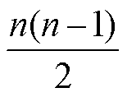
环的性质
性质7 在交换环中，有第三指数律： (ab)^{n}=a^{n}b^{n}。
性质8 在交换环中二项式定理成立：
(a+b)^{n} = a^{n} + na^{n-1}b+ a^{n-2}b² + … + b^{n}。

Slide 14
含单位元环
如果环R不只有一个元素而且有一个元素1适合对任意a ∈ R， 1a = a1 = a 则称R为含单位元环。
例: 整数环为含单位元环，所有偶数在数的加法和乘法下作成的环不是含单位元环。

Slide 15
含单位元环性质
性质9 含单位元环R的单位元是唯一确定的。
证明：若1、1′为R的两个单位元，则1′=11′=1
性质10 设环R有1，则1≠0。
证明：取a∈R, 且a≠0, 则a0=0, 而a1=a, 故1≠0。

Slide 16
含单位元环性质
性质11 任意环R均可扩充成一个含单位元环R⁺。
证明：令R⁺={a+m| a∈R，m∈I(整数环)}。规定：
(a+m)+(b+n)=(a+b)+(m+n);
(a+m)(b+n)=(ab+na+mb)+mn。
则R⁺为环，其单位元为0+1。
R⁺⊇ {a+0|a∈R}=R+0 , R⁺的加法和乘法是R的运算的扩充。

Slide 17
子环
定义：若R是环, S是R的非空子集, 若S在R的加法和乘法下仍是环, 则称S是R的子环。
结论：R本身以及{0}是R的两个平凡子环。
定理6.5.1 环R的子集S作成子环必要而且只要 （1） S非空； （2） 若a∈S，b∈S，则a-b∈S; （3） 若a∈S，b∈S，则ab∈S。

Slide 18
子环与大环的关系
对于环来说，若大环有单位元，子环未必有单位元.
如，整数环含单位元，但其子环偶数环不含单位元。
即使子环有单位元，其单位元未必与大环的单位元一致.

Slide 19
消去环
定义：若R是环，a,b∈R，如果a≠0，b≠0，但ab=0，则称a，b为零因子。如果R没有这样的元素，则说R无零因子。无零因子的环称为消去环。
例：整数环是消去环，矩阵环不是消去环，有零因子。比如 n=2 时

Slide 20
消去环
例.模12剩余类环是消去环吗？若不是，给出其所有零因子。
解： 不是消去环。所有零因子如下：

Slide 21
消去环的性质
性质12 环R是消去环当且仅当R中非零元消去律成立
证明：
必要性。 如果a≠0，且ab = ac，那么ab-ac = 0，即 a(b-c)= 0。因环R中无零因子，而a≠0，故必有 b-c= 0，即b = c，因此，左消去律成立，同理可证右消去律也成立。
充分性。
设消去律成立，即由a≠0，ab = ac可推出b = c。若 ab=0，而a≠0，则ab = a0，因而由消去律可得 b = 0。故R无零因子，R是消去环。

Slide 22
消去环的性质
性质13 在消去环R中，不为0的元素在加法下的周期相同。
证明：(1) 若不为0的元素在加法下的周期都为0,得证。
否则，R中存在非零元素a，a的周期不是0，设为m，即ma = 0。 任取R中非零元b，则
a(mb) = (ma)b = 0b = 0，
又由a≠0，且R无零因子知，mb=0，所以b的周期不是0，设为n，则n|m。

Slide 23
消去环的性质
另一方面，(na)b=a(nb)=a0=0，又由b≠0，且R无零因子知，na=0。而a的周期为m，故m|n。因此，m=n。
由b的任意性知，在消去环R中，不为0的元素在加法下的周期都与a的周期相同。

Slide 24
消去环的性质
性质14 在消去环R中，不为0的元素在加法下的周期或为0或为质数。
证明：任取元素a∈R，a≠0，且a的周期为n，故 na = 0。
(1) 若n=0，则得证。
(2) 否则，只需证n是质数。

Slide 25
消去环的性质
用反证法。设n不是质数，则n = n₁n₂， 且n₁≠1，
n₂≠1。故1<n₁ <n，1<n₂<n。 显然，
n₁a， n₂a ∈ R，由a的周期为n知，
n₁a≠0，n₂a≠0。而
(n₁ a)(n₂a) =(n₁n₂)(aa)
= (na)a = 0a = 0，
故n₁a，n₂a为零因子，与R无零因子矛盾。
因此，原假设不对，n是质数。

Slide 26
整区
定义:有单位元无零因子的交换环叫做整区。
理解整区定义
是含单位元环(至少两元素), 消去环、交换环。
想证明(R, +, •)是整区，需要证明：
(R,+)是Abel群;
(R,•)是半群，有单位元，
且交换律、消去律成立(无零因子);
• 对+有分配律。

Slide 27
例
例. 整数环、有理数环、实数环、复数环都是整区。
例. 实数域上的所有n阶矩阵在矩阵的加法与乘法下作成的n阶矩阵环不是整区：
不是交换环，不是消去环。
例. 整数模4的所有剩余类集合Z₄在剩余类加法与乘法下作成一个有单位元的交换环，
但不是整区：不是消去环。

Slide 28
例
设R={0,1,2,…,8}，⊕是模9加法，⊗是模9乘法，则(R, ⊕, ⊗)是环，请问： (1)环R是消去环吗？若不是，请找出其中的零因子 (2)环R是整区吗？
(3)求出加法周期为3的元素 解：
(1)不是，3和6是零因子
(2)不是整区
(3)周期为3的元素是：3，6。

Slide 29
体
定义：如果环R的非零元素作成一个乘法群，称环R为体。
理解体的定义：
是含单位元环(至少两个元素) 、消去环，任意非零元素在乘法下有逆，未必是交换环，因此体未必是整区。
想证明(R, +, •）是体，需要证明：
(R,+)是Abel群;（R*,•）是群; •对+有左右分配律。
例. 整数环不是体。有理数环、实数环、复数环都是体。可见，整区未必是体。

Slide 30
思考：
判断对错：
消去环中，任意非零元素都存在乘法逆元素。
若环R中非零元素都存在乘法逆元素，则R是消去环。
体恒无零因子。

Slide 31
例
结论：假定R是无零因子的有限环，且不只有一个元素，则R必是一个体。
证明：只需证明环R中所有非零元素做成乘法群。
由R中不只有一个元素，知R*非空。
任取a,b∈R*，即a≠0，b≠0，由R无零因子，知ab≠0，即ab∈R*。
由环R对乘法适合结合律知，R*对乘法适合结合律。
由R无零因子知，R*中消去律成立。
由R有限，知R*有限。
所以环R中所有非零元做成乘法群，因而是体。

Slide 32
域
定义 : 域是交换体
理解域的定义：
是含单位元环(至少两个元素)、消去环、交换环
想证明(R,+,•）是域，需要证明：
(R,+)是Abel群；(R*,•)是Abel群；
•对+有分配律。
在域中每一个非零元素都具有两个与之相联系的周期，一个是在加法群中的加法周期，一个是在乘法群中的乘法周期。

Slide 33
四元数体--是体但不是域的例
四元数 取三个符号i，j，k，以实数a，b，c，d为系数而作形式的线组合
a + bi + cj + dk。
四元数间运算的规定：
（1）加法运算
（2）乘法运算

Slide 34
域
例. 有理数域、实数域、复数域都是域。
其中每一非零元素的加法周期是0(无穷大)，
1的乘法周期是1，-1的乘法周期是2，
此外，其它非零元的乘法周期为0。
在域中，ab⁻¹可以写成 。
结论1 域中所有非零元素都有相同的加法周期，且或为0，或为质数。
结论2 域是整区。

Slide 35
例
结论：有限整区是域。
证法一：因为有限整区是无零因子的有限环，且不只有一个元素，所以有限整区是体。再由整区是交换环，知，有限整区是交换体，因此是域。

Slide 36
证法二：只需证明整区R中非零元素做成乘法群。
(1)由R是整区，知R*非空：1∈R* 。
(2)任取a,b∈R*，即a≠0，b≠0，由R无零因子，知ab≠0，即ab∈R*
(3)由环R对乘法适合结合律知,R*对乘法亦适合结合律。
(4) R*有乘法单位元1。
(5)任取a∈R*，由R无零因子知，R*中消去律成立，再由R*有限，知aR*=R*。由1∈R*，知1∈aR*，即有a_{k} ∈R*，使得aa_{k}=1，即每个非零元在乘法下有逆。
所以有限整区中非零元做成乘法群，因而是体，
再由整区是交换环，知，有限整区是域。

Slide 37

有限域的例
设R={0,1,2,3,4}，定义R上的运算如下：
a⊕b=a+b (mod 5)
a⊙b=ab(mod 5)
则可以证明(R，⊕，⊙)是域。
证明作为练习
1，2，3，4的加法周期是？5
1，2，3，4的乘法周期分别是？1 , 4, 4, 2
(-2)⁻ ⁴ ⊕ 4 =？0
$\frac{3}{4}$ =？2

Slide 38
子体、子域
定义: 体K的一个子环，若仍为体，则叫子体；
若又为域，则叫K的子域。
对于域F，也可以有F的子环和子域。
例. 整数环是实数域的子环，实数域是复数域的 子域。

Slide 39
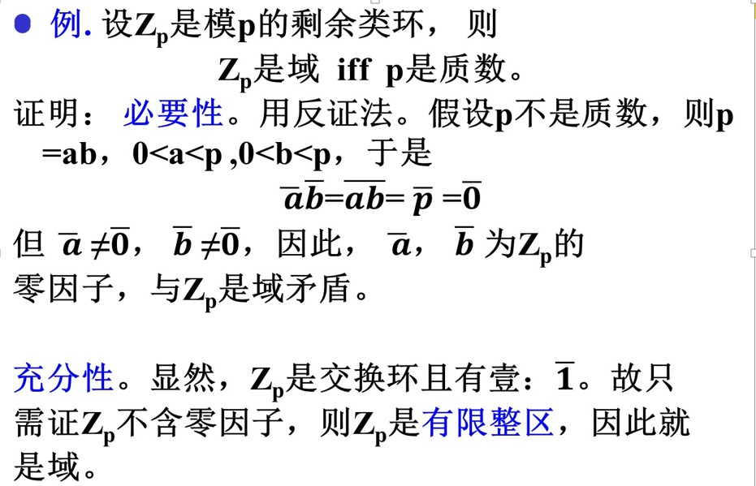

Slide 40
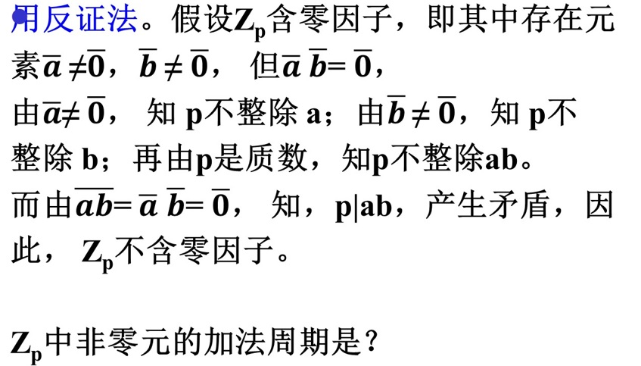

Slide 41

例
模6剩余类环是否为域？是否为消去环，若不是给出所有零因子。
解：不是域，因为6不是质数。(模6剩余类环中非零元素在剩余类乘法下，无法构成群）
不是消去环，所有零因子为：
模n剩余类环(模n整数环)，当n为质数时，为消去环，并且为域。
模n剩余类加法群(模n整数加法群)是循环群，共有ϕ(n)个生成元。

